Slide 1
«Quodam modo tacita luoquitur»
L’Eufemia in Terenzio

Slide 2
L’idea
Il progetto nasce come continuazione del lavoro di tesi triennale, che si occupava di classificare i meccanismi retorici del silenzio nelle commedie di Terenziane.
L’eufemia è un fenomeno di grande importanza per gli antichi; l’AffektSprache e il sermo familiaris rendono l’impiego di procedure eufemistiche un vero leitmotiv nelle sei pièces teatrali che ci sono arrivate dal commediografo latino.
Nell’ampio campo dell’eufemismo, la cui trattazione più completa si trova in Studi sull’eufemismo di De Martino – Sommerstein, sono state individuate ellissi, transitio- e Affekt-Aposiopese, aposiopesi generiche o dubbie, eufemismi e brachilogie affettive.
La prosecuzione del progetto mira alla marcatura dei full text di tutte le commedie, all’individuazione di tutti gli eufemismi presenti in esse.
Inoltre ci si propone di calcolare in termini di versi il risparmio di tempo e spazio testuale da parte dell’autore, con la possibilità di fare qualche incerta inferenza a proposito degli scopi di tale affezione: personalità, esigenze sceniche o mero gusto?

Slide 3
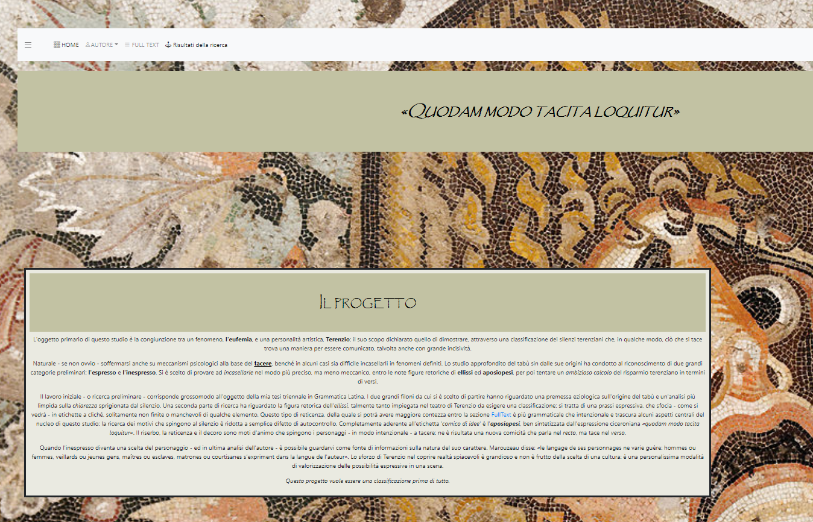
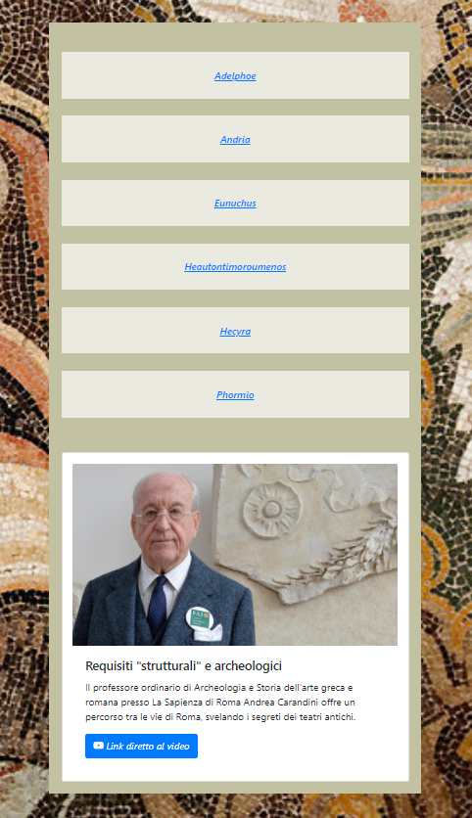
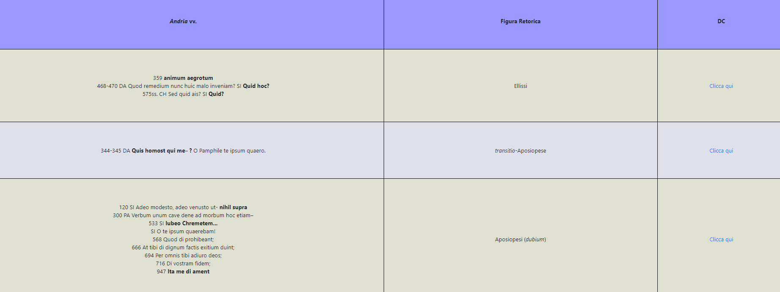
Le componenti logiche
User experience
Utilities
Raccolta di item testuali divisi per categorie retoriche e descrizione mediante SKOS.
Confronto tra testo con omissioni e testo completato secondo l’usus scribendi dell’autore. Allenamento della macchina al calcolo delle sillabe del testo con relativo incasellamento in tipologie metriche. Il risultato dovrebbe essere il numero di versi risparmiato.
Dalla navbar è possibile accedere sempre alla pagina principale (BROWSING PER CATEGORIE). La voce ‘autore’ contiene una descrizione della vita, della produzione teatrale, con piccole curiosità a proposito della tradizione manoscritta bipartita. Contestualmente si offrono nella forma di card link diretti a manoscritti miniati e a riassunti multimediali a proposito del teatro nuovo.
Si passa poi al full text, con relativo file XML, che offre una versione alternativa rispetto a quella presentata per iframe; si è scelto poi di inserire una sezione riassuntiva, che riporti in forma discorsiva i risultati delle statistiche compiute attraverso programmazione in js.
In aside alcuni servizi per l’ampliamento delle informazioni a proposito delle singole commedie e dell’aspetto più pratico di una trattazione a proposito del teatro: il professore ordinario di Archeologia e Storia dell'arte greca e romana Andrea Carandini offre un percorso tra le vie di Roma, svelando i segreti dei teatri antichi.

Slide 4
Gli item
Gli item del mio progetto sono anomali per un catalogo, dal momento che hanno più l’obiettivo di preservazione ed incasellamento, che manifestazione.
Si tratta in primo luogo di categorie retoriche – dunque di concetti, motivo per cui si rimanda alla diapositiva con gli standard – che da sé costituiscono un database in cui determinati valori rispondono ad un attributo definito, leggibile in verticale. I metadati di contenuto sono riconoscibili attraverso una segnatura che identifica i documenti.
Internamente agli stessi è presente un’ulteriore classificazione, risultato dello studio relativo al testo – nel caso del prototipo, l’Andria – , che si propone di incasellare negli item retorici individuati (a livello di categoria), altri item testuali ben più specifici, per i quali è richiesta (ed assolta) la marcatura in XML/TEI.
La specifica per la prova d’esame riguardante la catalogazione in DC di un item «standard» o più classico è stata portata a termine, come prova di comprensione, entro la sezione FullText, raggiungibile dalla Home page del sito mediante link attivo.

Slide 5
I metodi di accesso o browsing (per categoria):
Home (file:///C:/Users/Utente/Desktop/Progettodh/ProgettoTerenzio.html).
Autore – Vita e Opere (file:///C:/Users/Utente/Desktop/Progettodh/VitaeOpere.html);
Meccanismi retorici del silenzio (file:///C:/Users/Utente/Desktop/Progettodh/classificazione.html);
Ellissi;
Transitio-Aposiopese;
Aposiopesi (dubium);
Affekt-Aposiopese;
Brachilogia affettiva;
Eufemismi;
Statistiche.
Full Text (file:///C:/Users/Utente/Desktop/Progettodh/fulltext.html).
Risultati della ricerca.

Slide 6
Gli standard per la descrizione degli Item
SKOS (Simple Knowledge Organisation System) è un'area di lavoro che sviluppa specifiche e standard per supportare l'uso dei sistemi d'organizzazione della conoscenza (KOS) nel quadro del web semantico [SKOS 05]. Ideato nel 2003, come modello per thesaurus compatibile con gli standard ISO più importanti, dal 2005 la responsabilità è passata a W3C. Si tratta prima di tutto di un connettore tra standard di biblioteche, musei, archivi e le nuove strutture pensate per il Web come le open-directory, i blog topic exchange. SKOS Core Vocalulary consiste in una serie di classi RDFS e proprietà di RDF che sono usate per rappresentare il contenuto e la struttura di base dei cosiddetti concept-schema cioè thesaurus, schemi di classificazione, elenchi di titoli d'argomento, tassonomie, etc. e può essere usato come formato d'interscambio attraverso le librerie digitali.
Si tratta di un vocabolario dalle potenzialità elevate, dal momento che può essere combinato con DC e FOAF.
Il suo funzionamento si basa su sub-classes e sub-properties in RDF (Properties per le etichette lessicali, per le etichette per la documentazione, per le relazioni semantiche, per le etichette simboliche).
Il Meta modello di SKOS si basa su concetti, identificato da una label principale e da altre label che sono alternative, e concept-schemes. Le relazioni tra concetti dello stesso concept-schema sono relazioni semantiche.

Slide 7
Fine della presentazione.

